Slide 1
PROJEK TUGAS AKHIR
PEMOGRAMAN BERORIENTASI OBJECK
NAMA : RIFANDI WINARYA
NIM : 2100018376
KELAS : H

Slide 2
Judul apliaksi : PENCATATAN KEUANGAN
LINK PROJEK GITHUB : https://github.com/RifandiWinarya/PENCATATAN_KEUANGAN

Slide 3
DESkripsi aplikasi
Aplikasi ini dibuat untuk mencatat Penghasilan, Pengeluaran, dan investasi dari user.
Fitur :
menambah pemasukan,
menambah pengeluaran,
menambah invetasi properti,
melihat daftar investasi properti,
menambah investasi saham,
melihat daftar saham,
melihat laporan, dan
mencetak laporan.

Slide 4




ALUR KERJA
DATA
DIOLAH
OUPUT
INFORMASI
HASIL

Slide 5
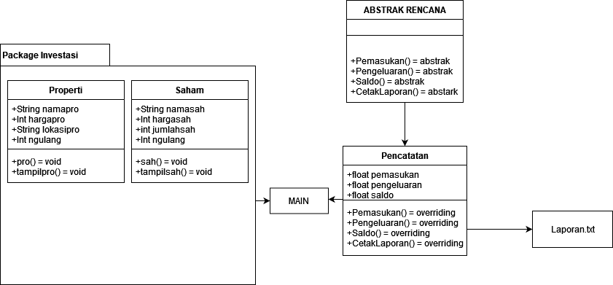
DIAGRAM CLASS

Slide 6
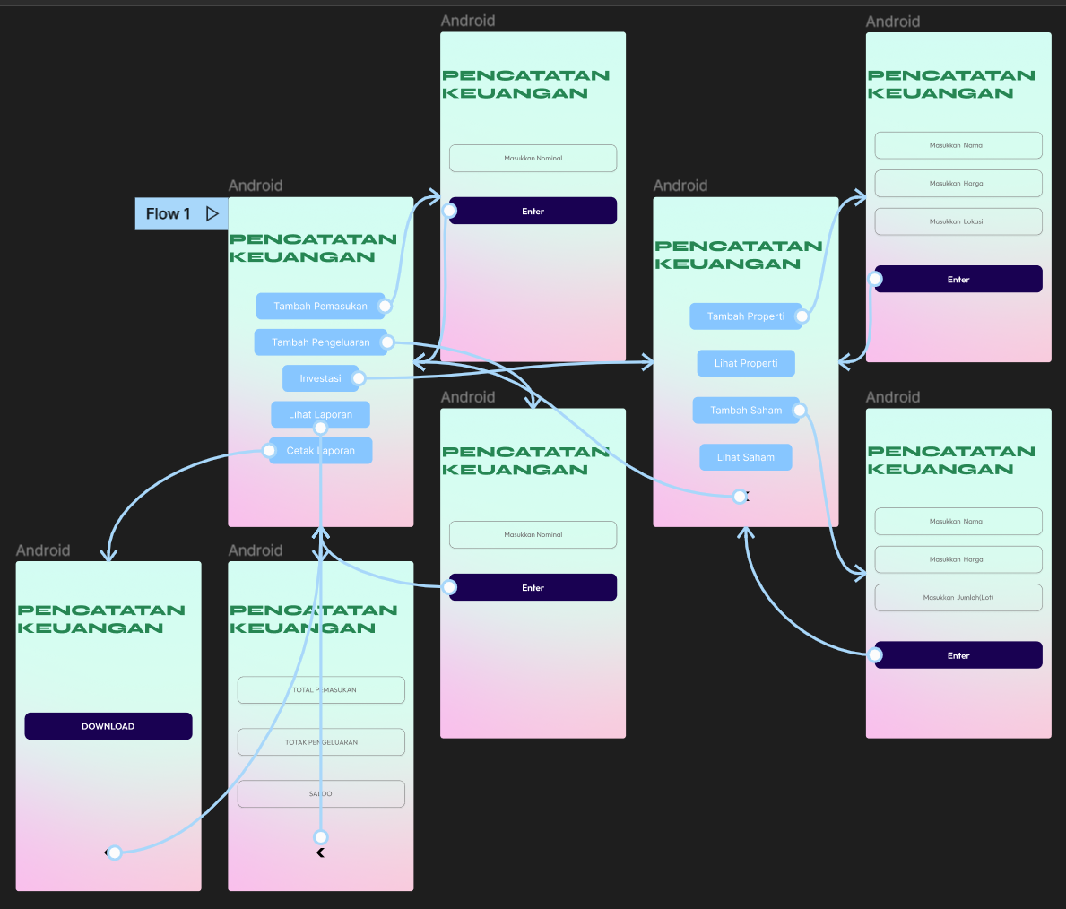
RANCANGAN UI

Slide 7
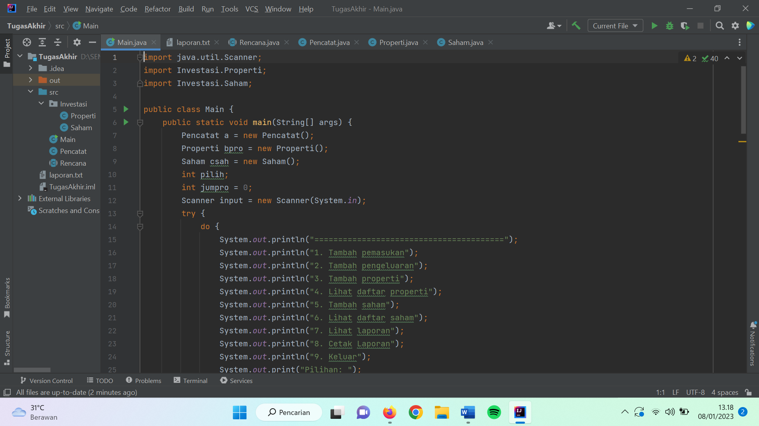
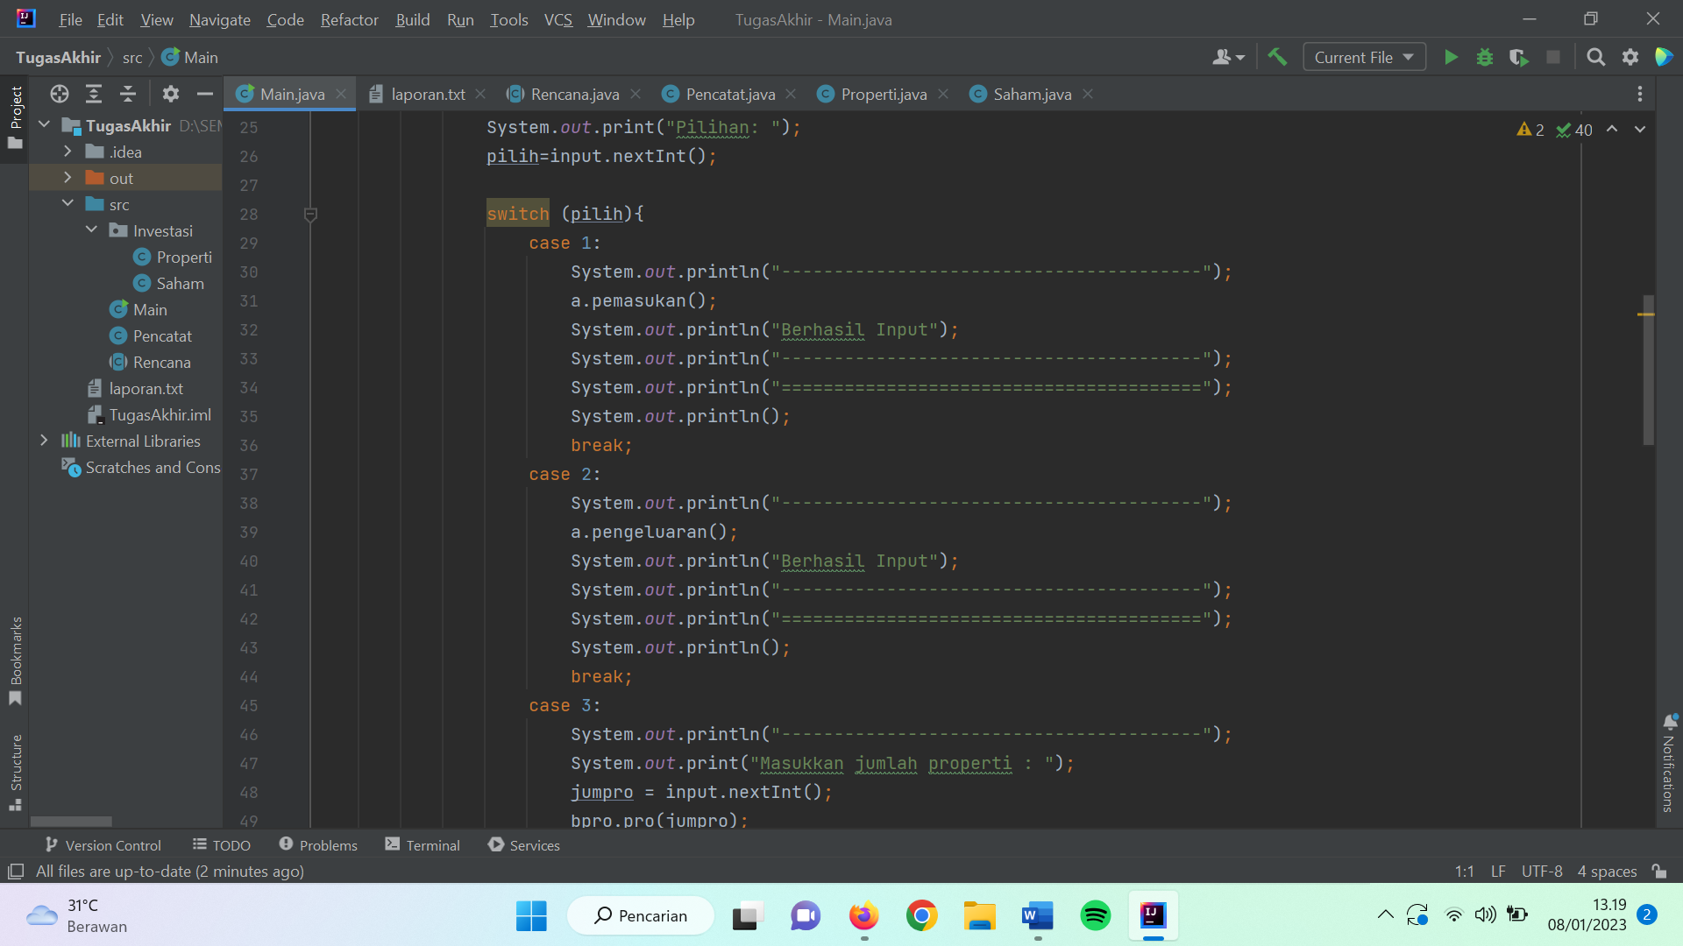
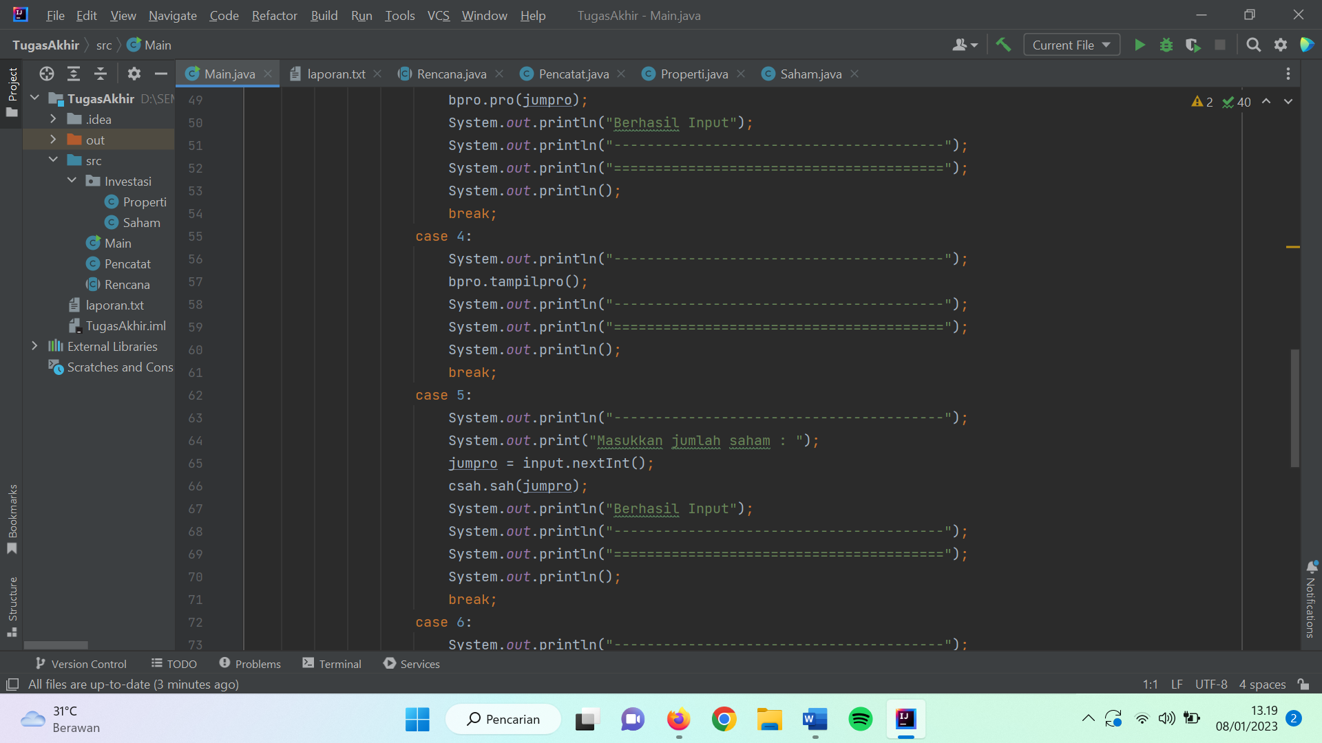
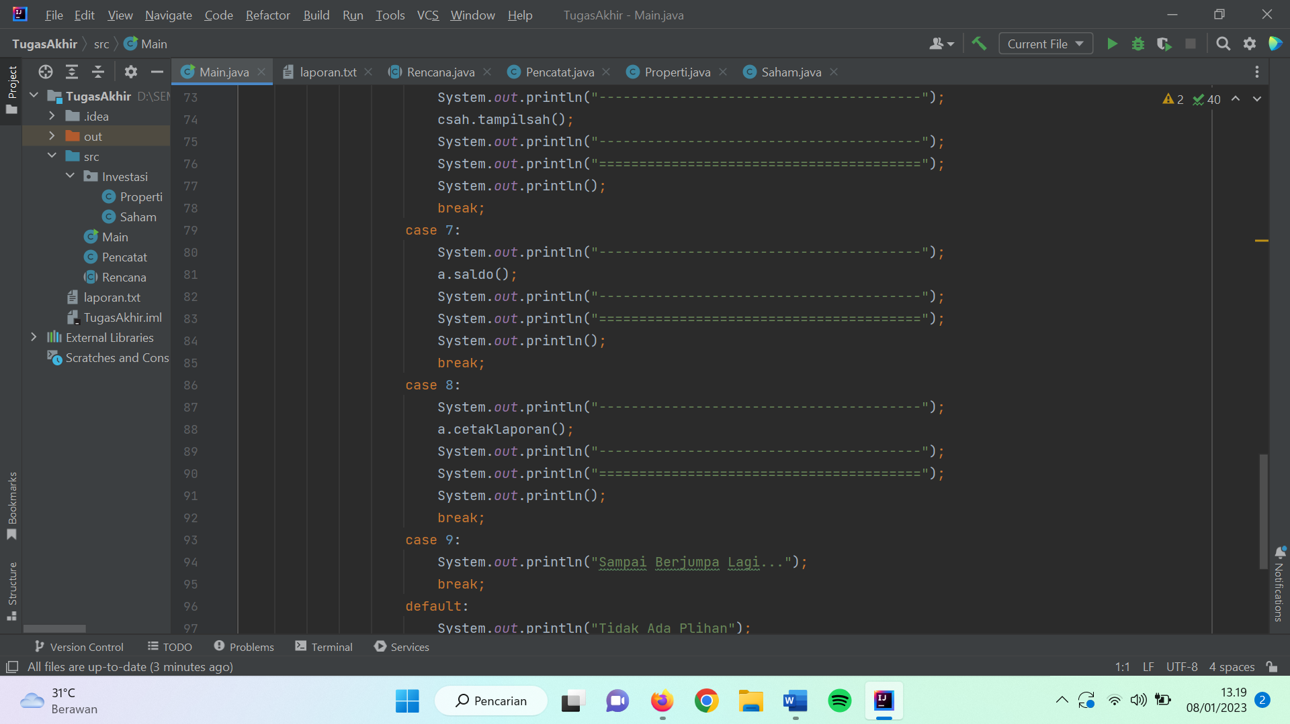
SCREENSHOT CODING DI IDE

Slide 8
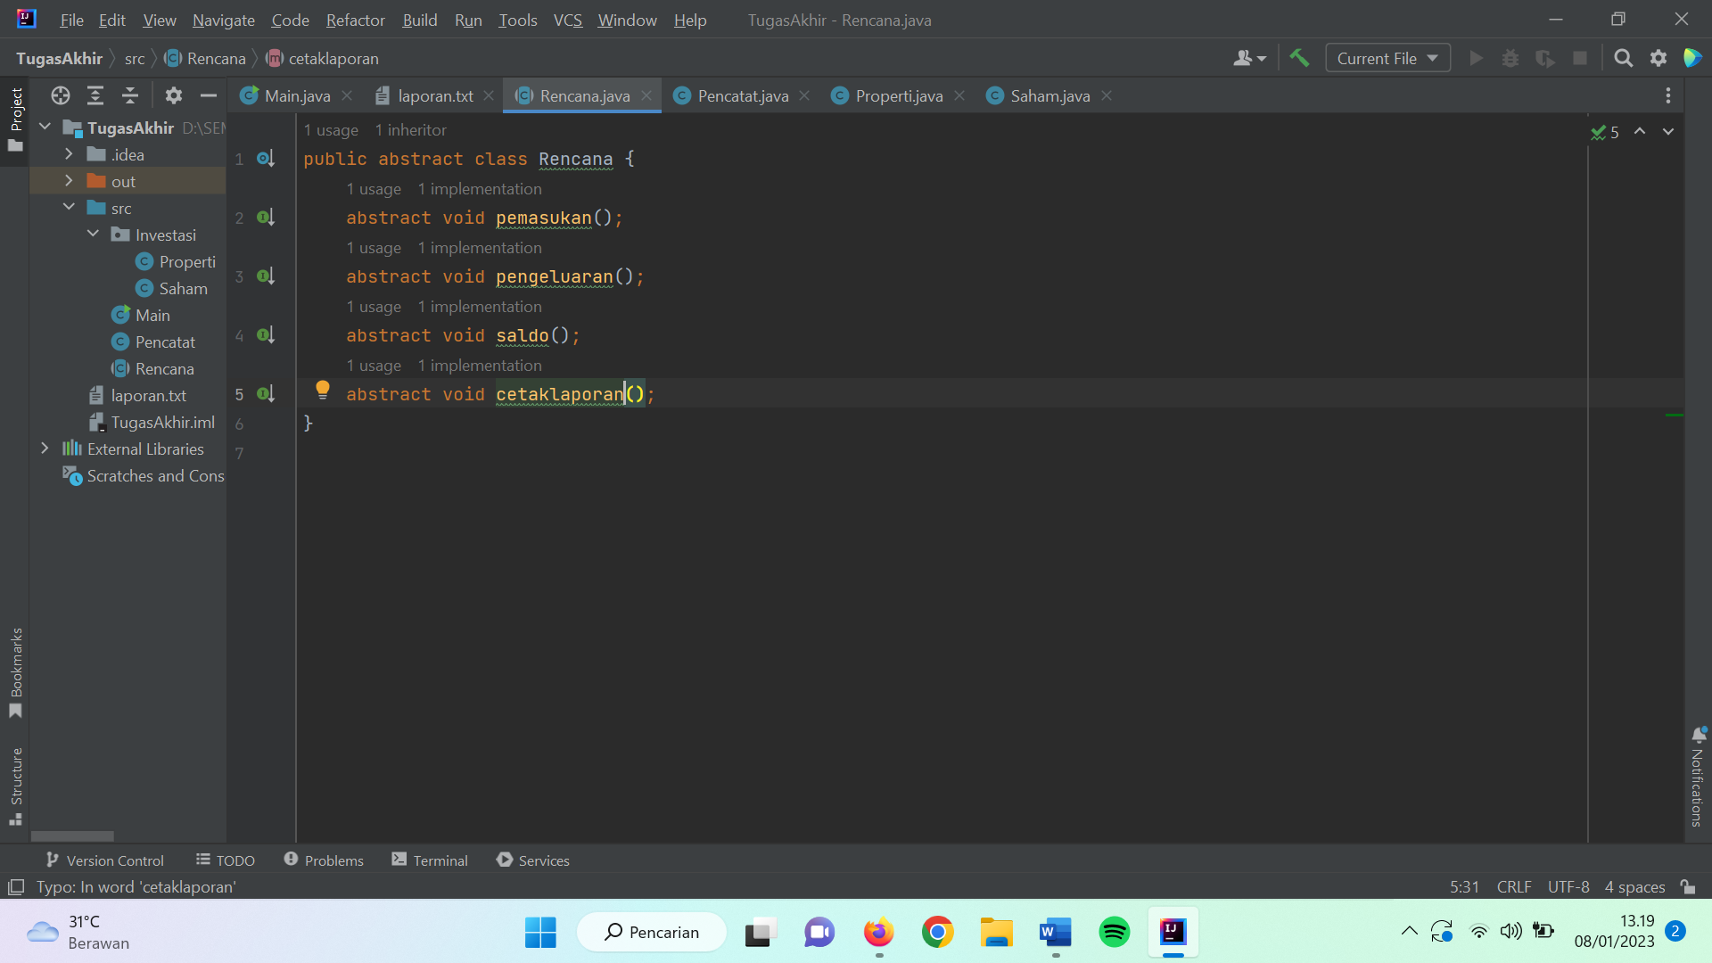
SCREENSHOT CODING DI IDE

Slide 9
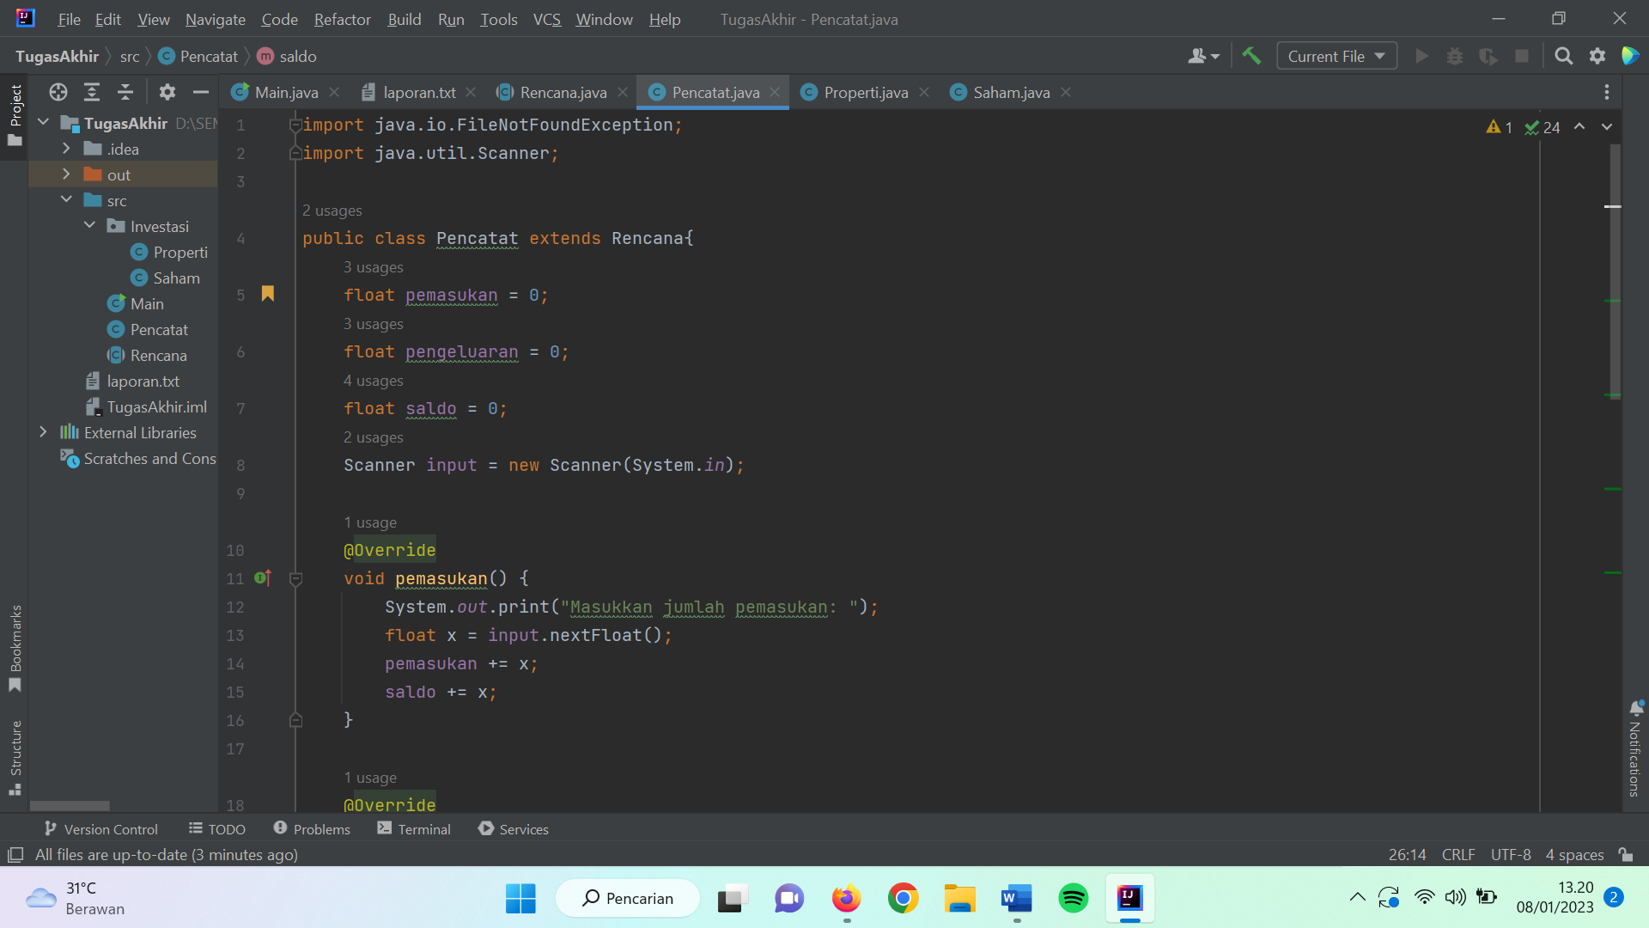
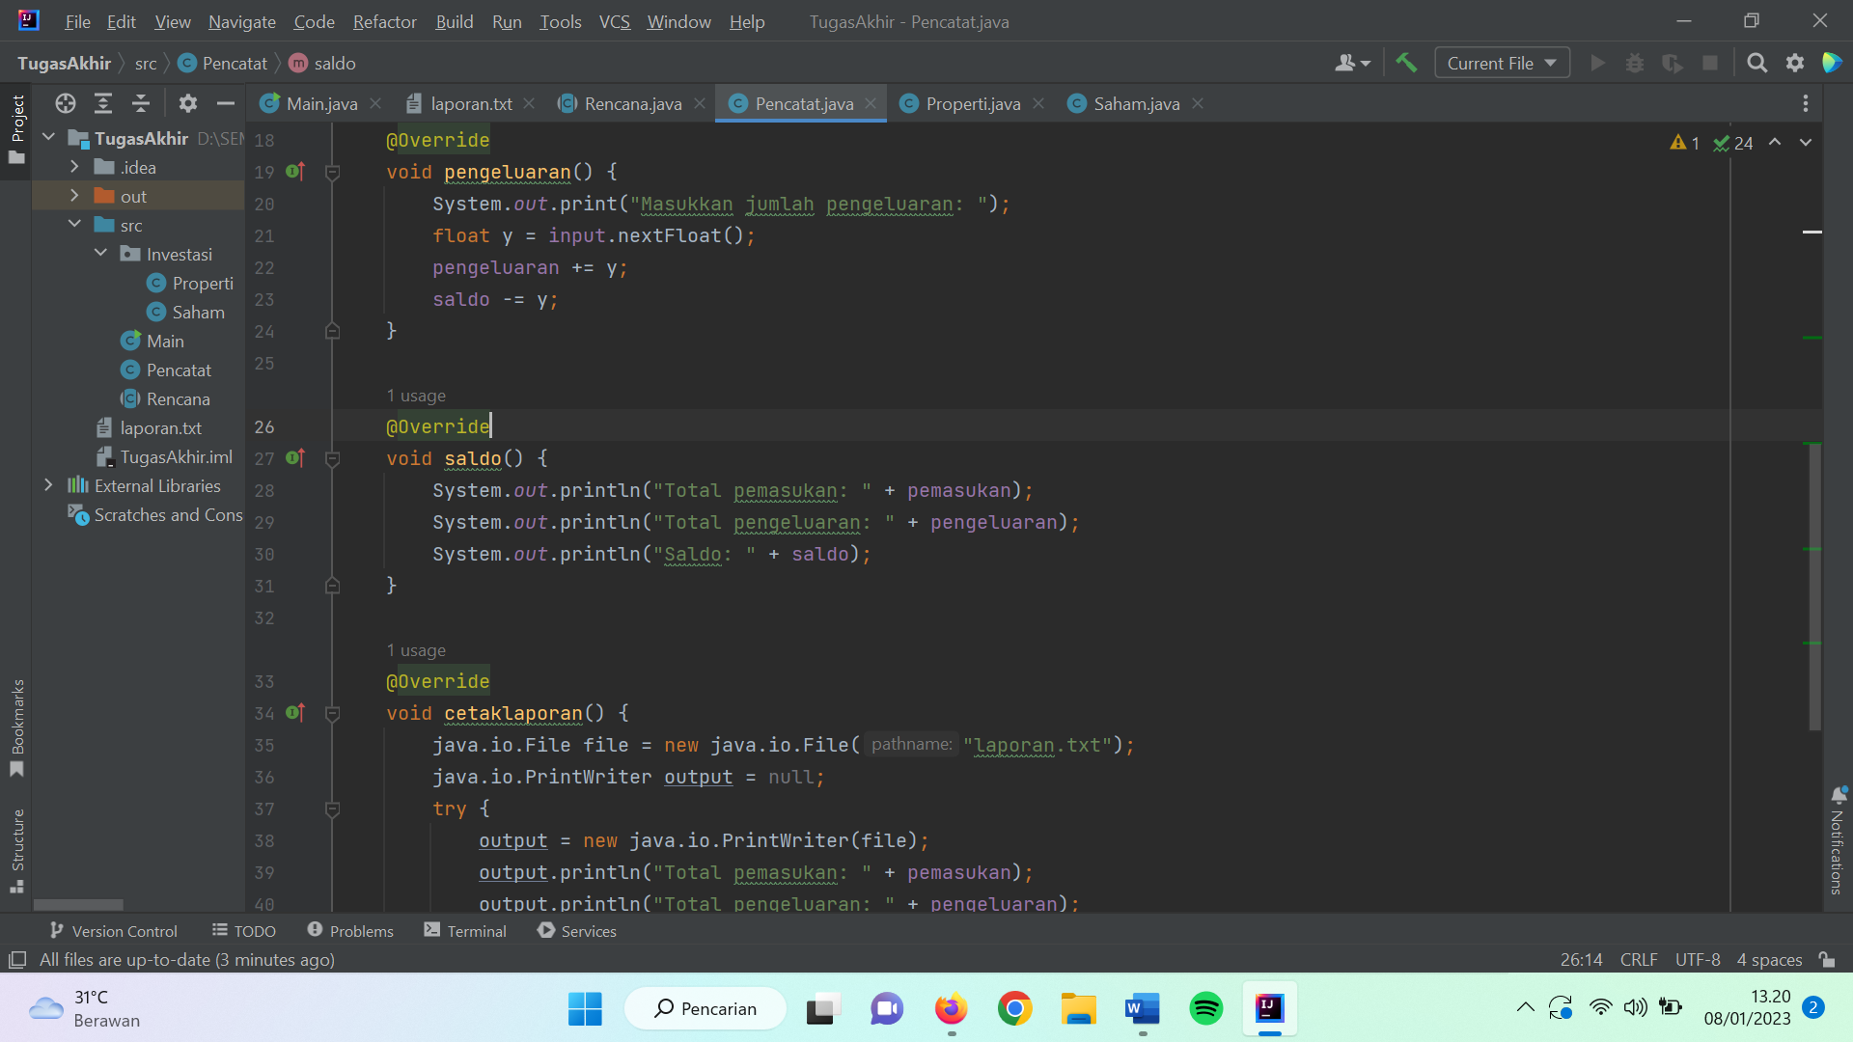
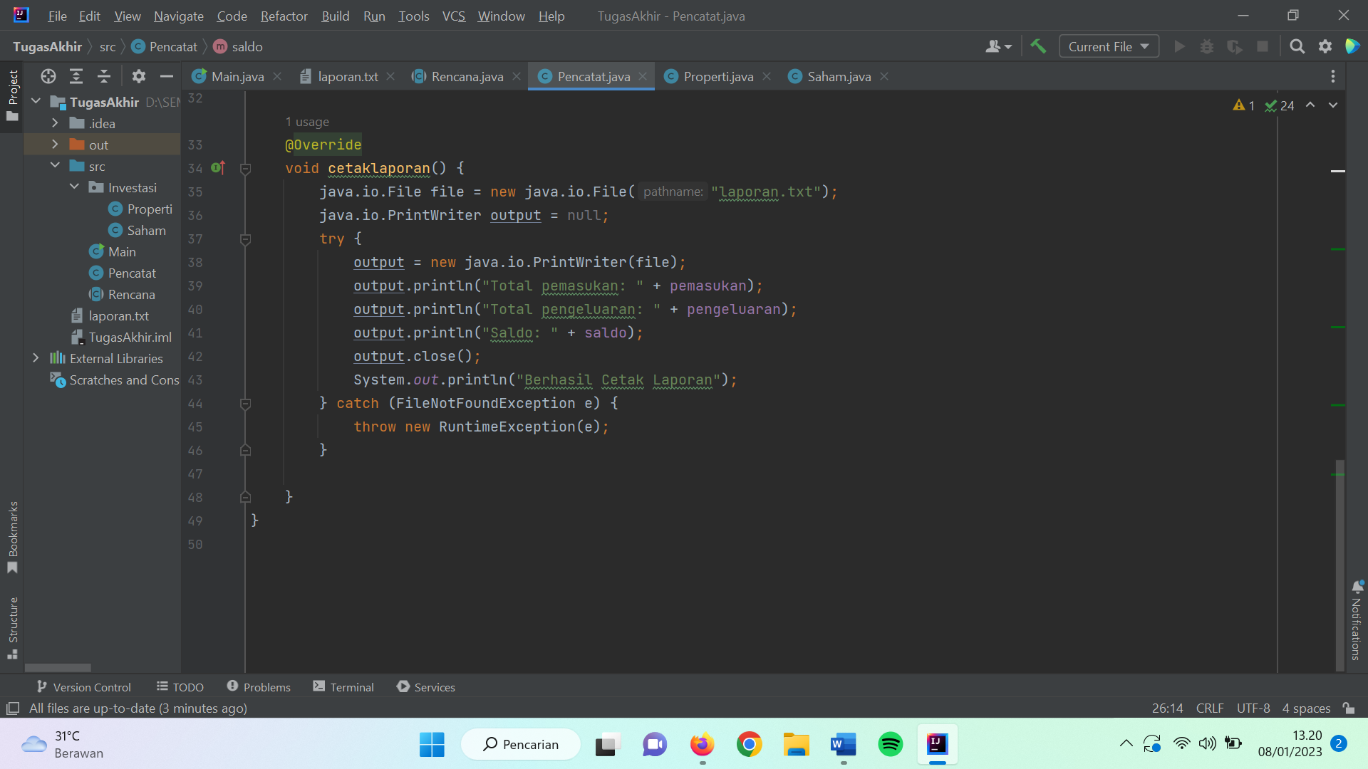
SCREENSHOT CODING DI IDE

Slide 10
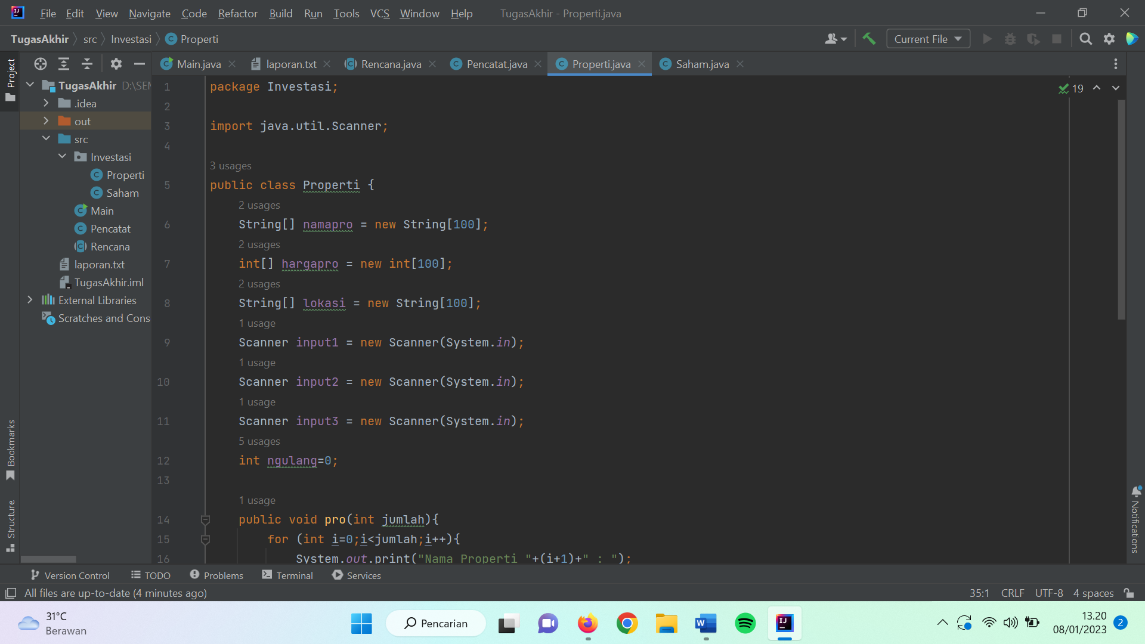
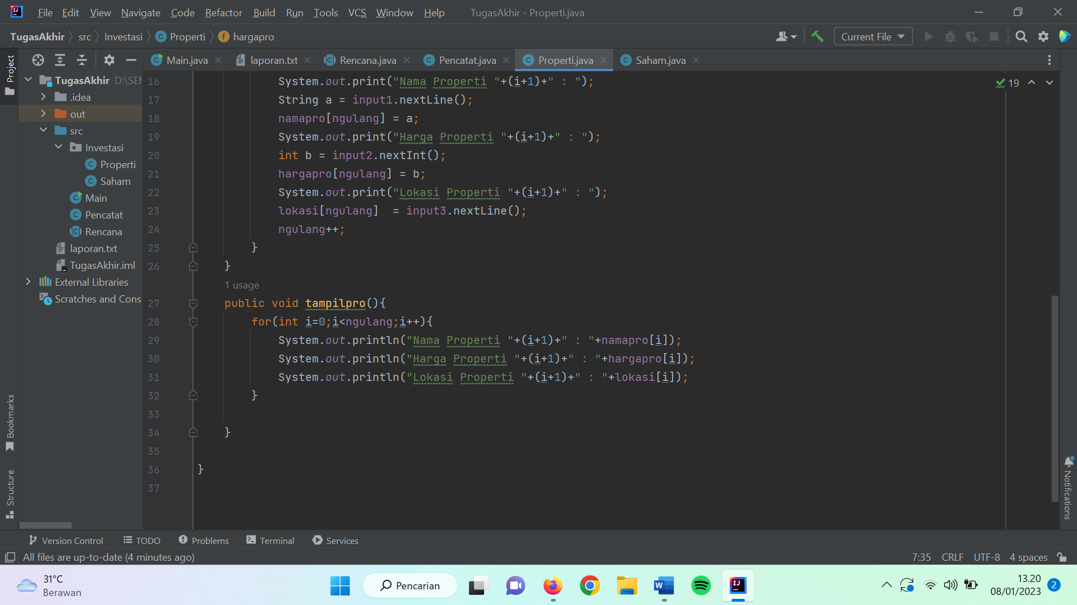
SCREENSHOT CODING DI IDE

Slide 11
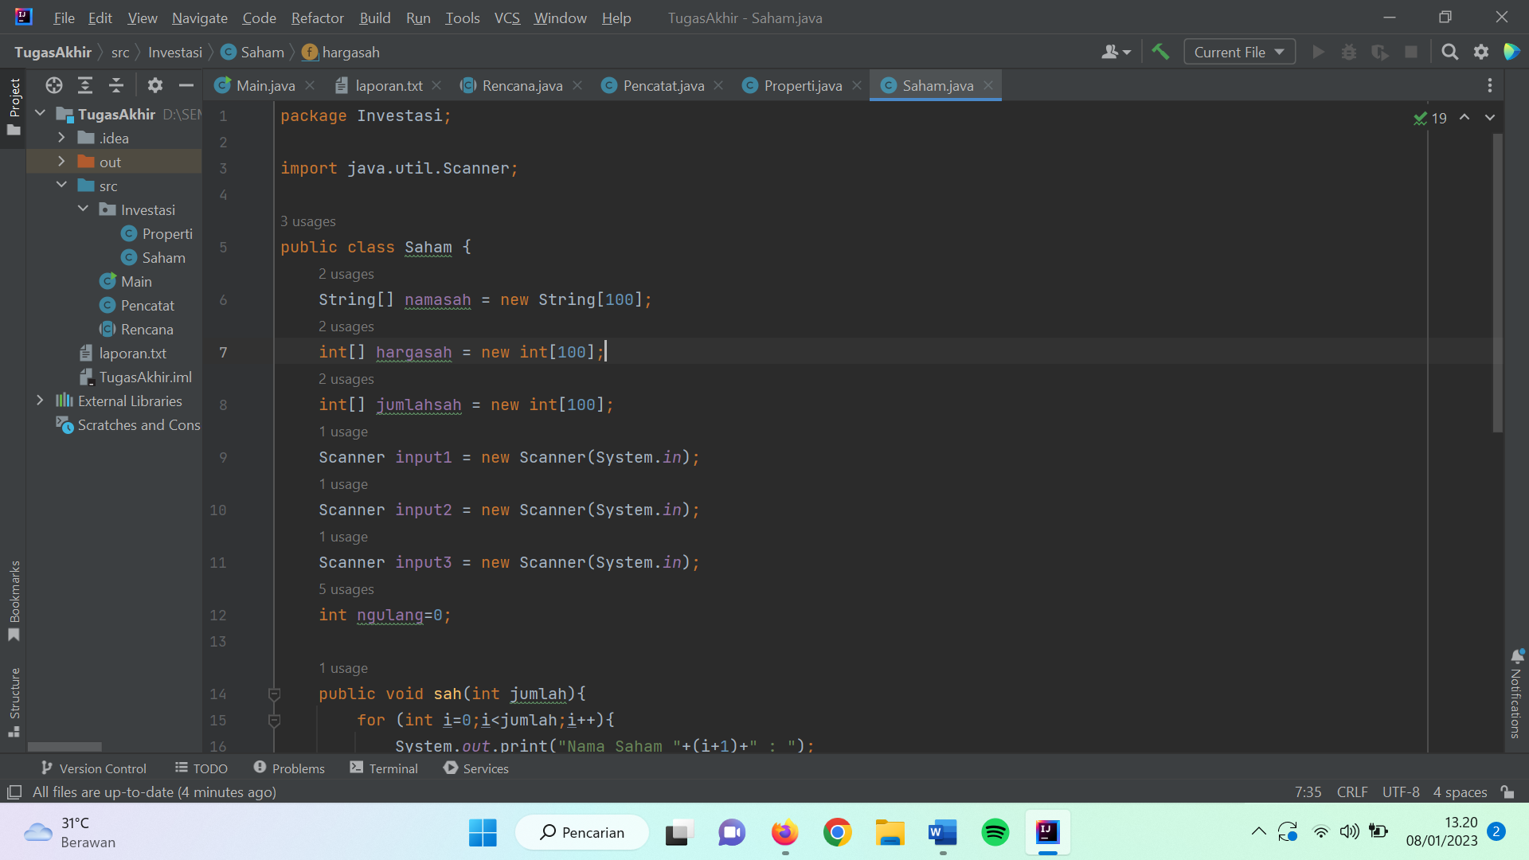

SCREENSHOT CODING DI IDE

Slide 12
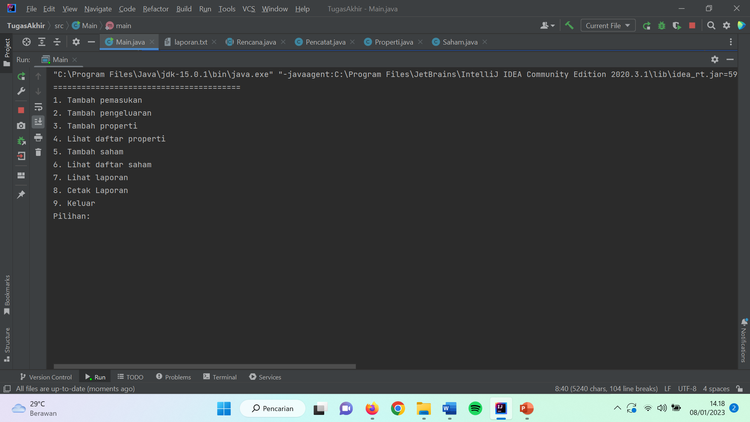
SCREENSHOT OUPUT

Slide 13
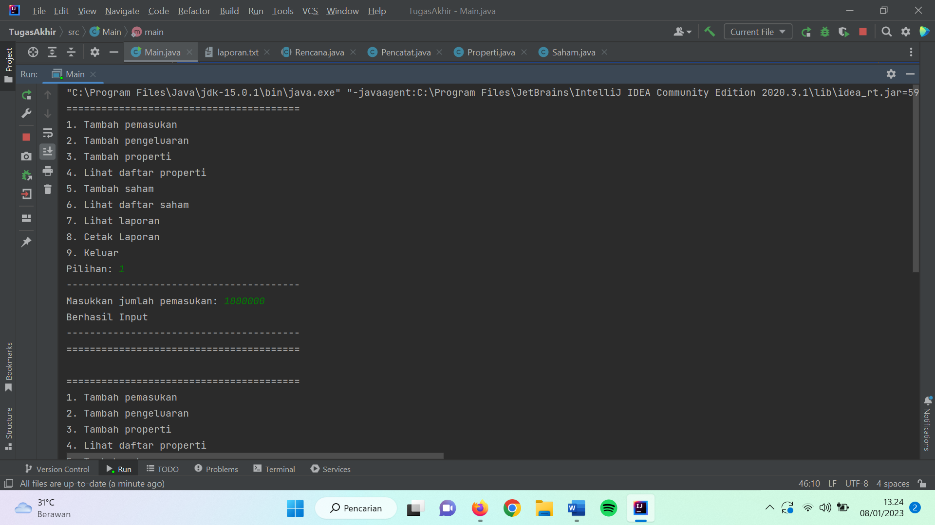
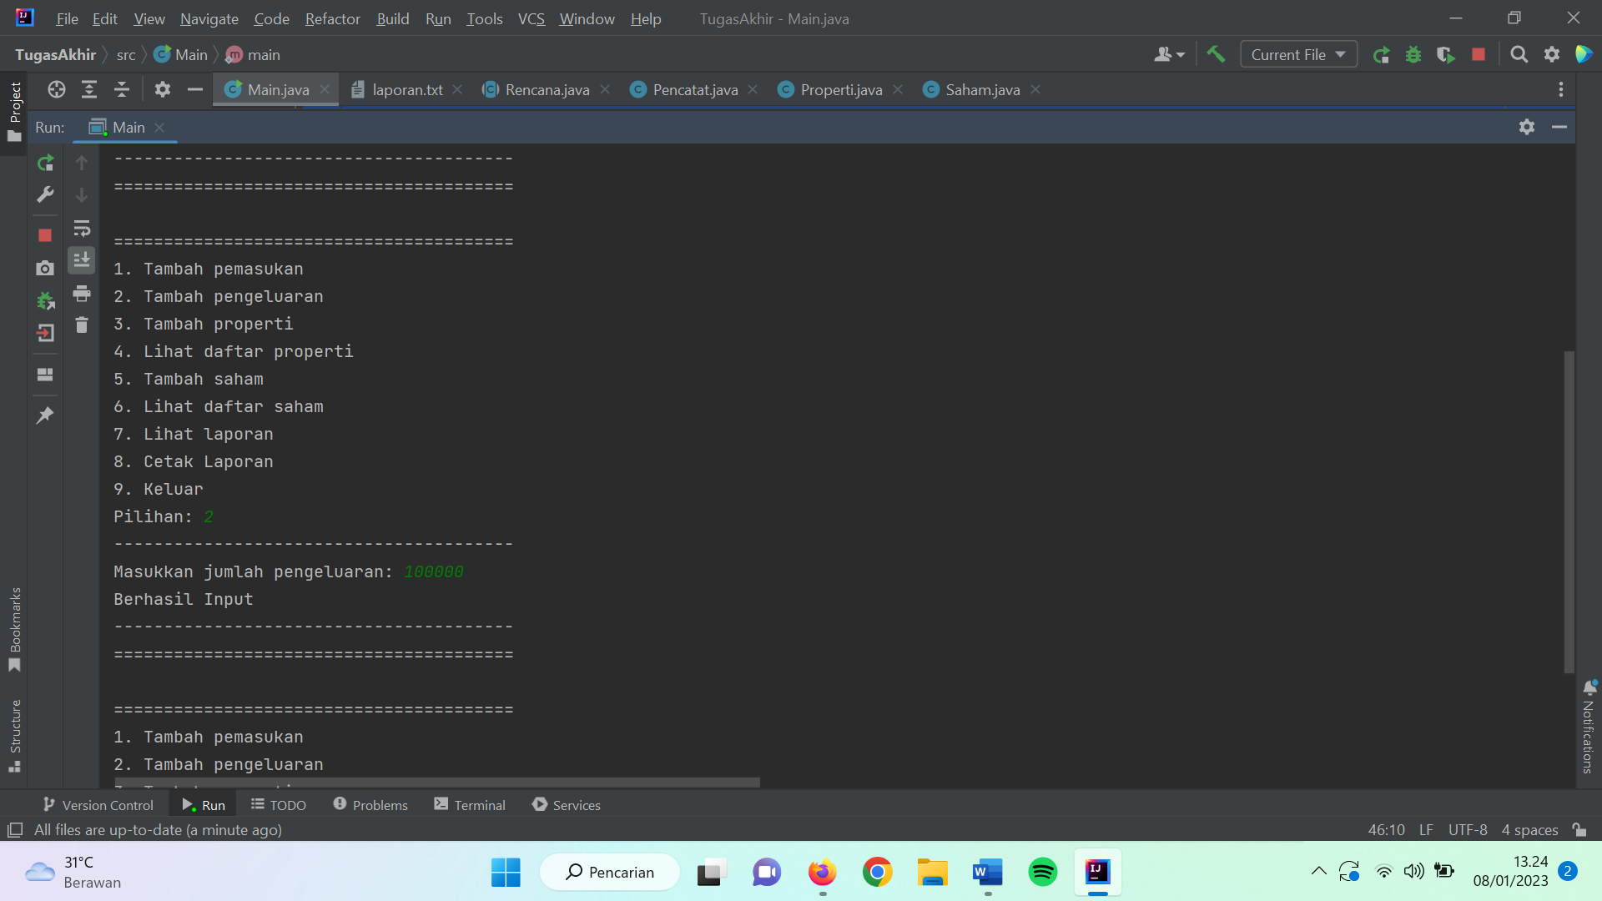

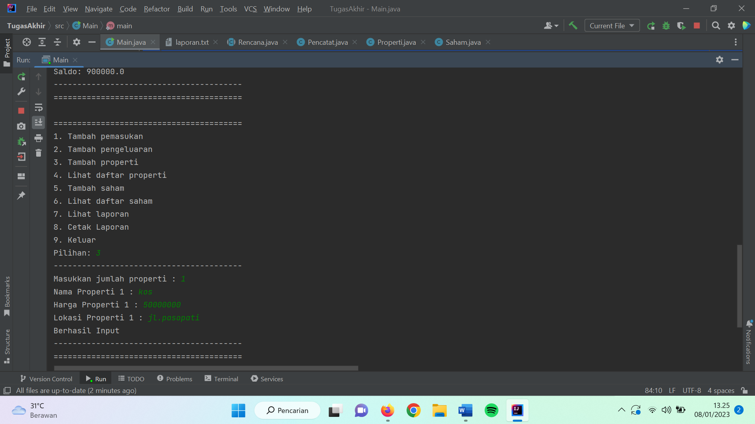
SCREENSHOT OUPUT

Slide 14
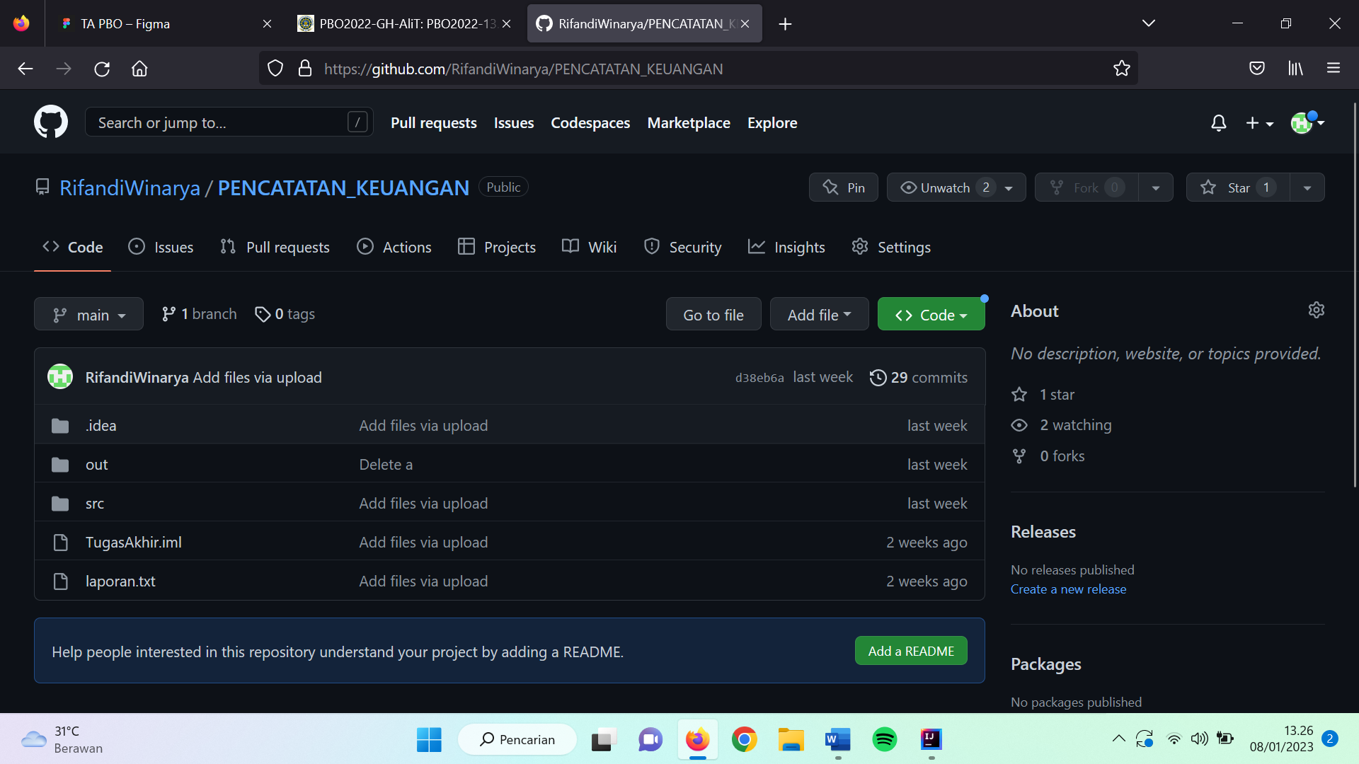
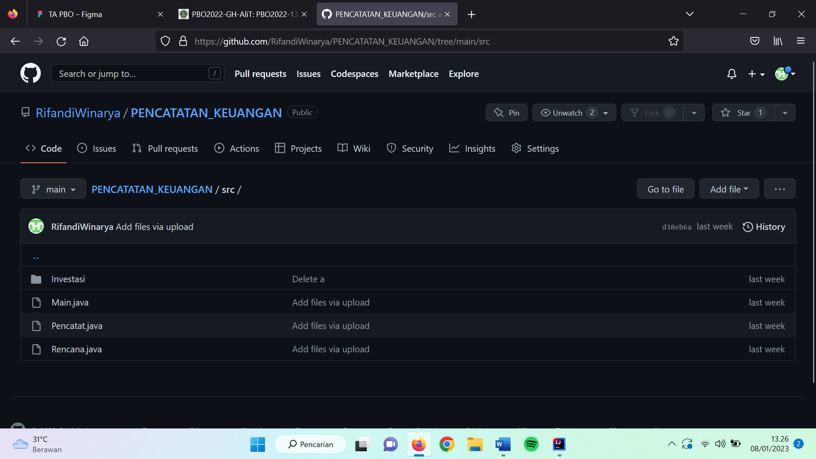
SCREENSHOT DIGITHUB

Slide 15
TERIMA KASIH

